Slide 1
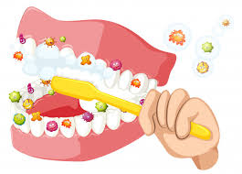
Pravilno umivanje zob
ALI ŠE ZNAŠ ?

Slide 2
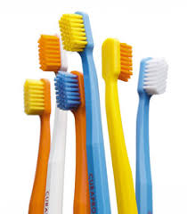
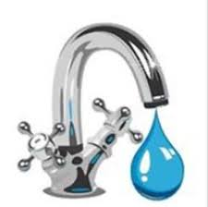
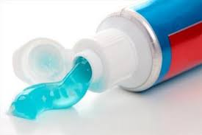
KAJ POTREBUJEMO ?

Slide 3
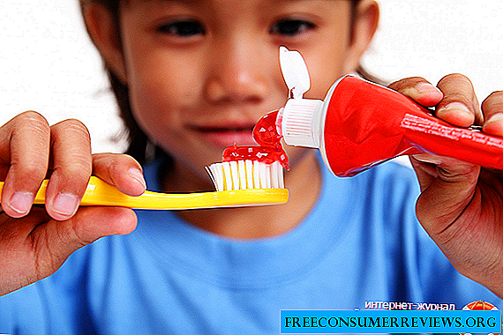
PA ZAČNIVA!
VZEMI ZOBNO ŠČETKO,
JO ZMOČI,
DODAJ ZOBNO PASTO
IN SE POMAKNI NA NASLEDNJO STRAN.
TAM TE ŽE ČAKA PIKI!

Slide 4
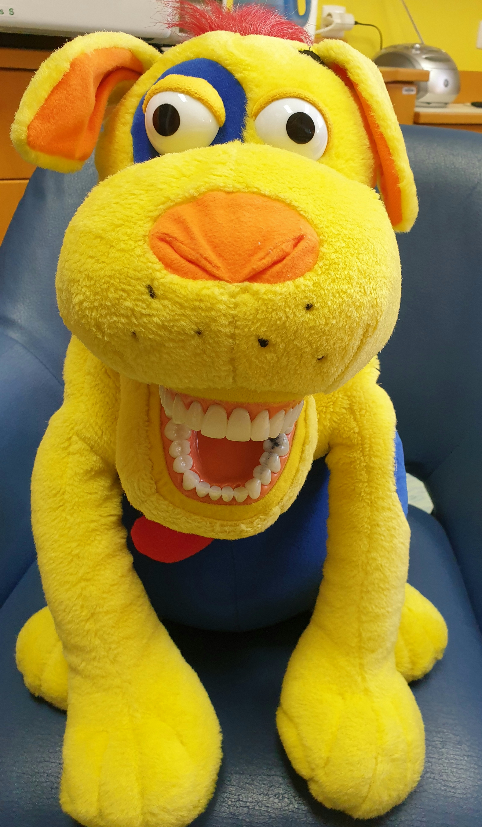
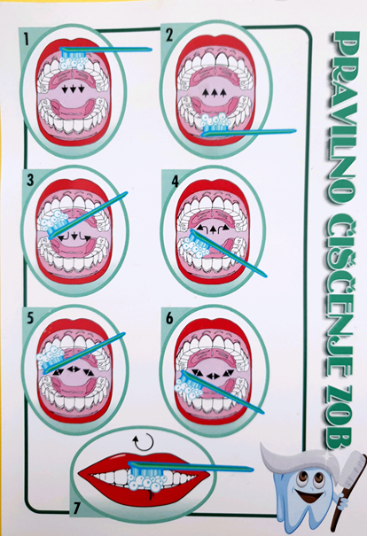
FILM S PRIKAZOM PRAVILNEGA UMIVANJA ZOB – KLIKNI NA IKONO..

Slide 5
TAKO….. , PA TI JE USPELO!

Slide 6
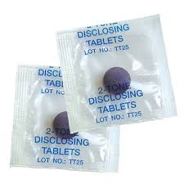
naredi test čiščenja zob
RAZGRIZI TABLETO
IZPLJUNI IN SPLAKNI
POGLEJ
PONOVNO OČISTI, ČE JE POTREBNO

Slide 7
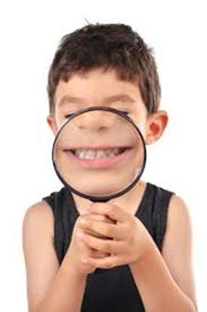
NALOGA
NATISNI SLIKO ZOB
POGLEJ SE V OGLEDALO
POBARVAJ ZOBE
https://www.hiclipart.com/free-transparent-background-png-clipart-imevm
NATISNI SLIKO

Slide 8
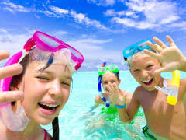
ŽELIM TI LEPE POČITNICE IN ŠE NAPREJ USPEŠNO IN ZAVZETO SKRB ZA TVOJE ZOBE!
Zobna asistentka
KATARINA

